Slide 1


分布式ETL工具Sqoop
庞 磊 | 2020年10月
星 环 科 技

Slide 2

星 环 科 技
1
Sqoop简介
目 录
2
Sqoop原理
CONTENTS
3
Sqoop使用

Slide 3
1
chapter
Sqoop简介
什么是Sqoop
Sqoop版本

Slide 4
1.1 什么是Sqoop
Sqoop简介
Sqoop项目始于2009年，早期为Hadoop的第三方模块，后来成为Apache的独立项目
Sqoop是一个主要在Hadoop和关系数据库之间进行批量数据迁移的工具
Hadoop：HDFS、Hive、HBase、Inceptor、Hyperbase
面向大数据集的批量导入导出
将输入数据集分为N个切片，然后启动N个Map任务并行传输
支持全量、增量两种传输方式
提供多种Sqoop连接器
内置连接器
经过优化的专用RDBMS连接器：MySQL、PostgreSQL、Oracle、DB2、SQL Server、Netzza等
通用的JDBC连接器：支持JDBC协议的数据库
第三方连接器
数据仓库：Teradata
NoSQL数据库：Couchbase

Slide 5
1.2 Sqoop版本
Sqoop简介
Sqoop 1与 Sqoop 2的区别
二者完全不兼容，无法平滑升级
 | Sqoop 1 | Sqoop 2
版本号 | 1.4.x（1.4.7） | 1.99.x（1.99.7）
系统架构 | 仅使用一个Sqoop客户端 | 引入Sqoop Server，集中管理连接器
访问方式 | CLI | CLI、REST API、Java API、Web
安全机制 | 命令中包含用户名、密码 | 基于角色的安全机制
RDBMS连接器 | 经过优化的专用连接器，速度较快 | 通用的JDBC连接器，性能下降
RDBMS → Hive/HBase | 直接导入 | 不直接导入，先存入HDFS
Hive/HBase → RDBMS | 不直接导出，先存入HDFS | 不直接导出，先存入HDFS

Slide 6
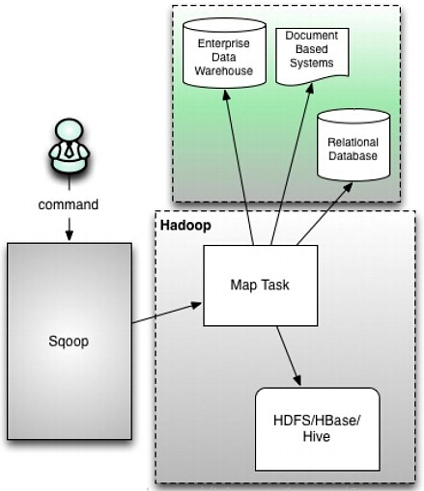
1.2 Sqoop版本
Sqoop简介
Sqoop 1优缺点
优点
架构简单
部署简单
功能全面
稳定性较高
速度较快
缺点
访问方式单一
命令行方式容易出错，格式紧耦合
安全机制不够完善，存在密码泄露风险

Slide 7
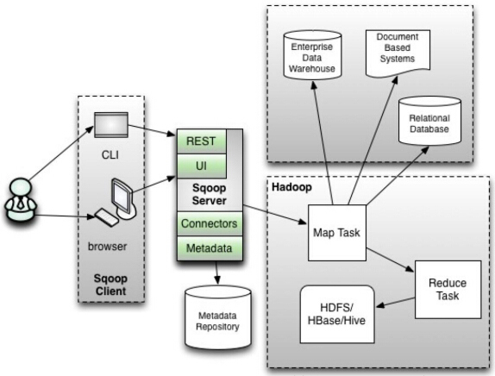
1.2 Sqoop版本
Sqoop简介
Sqoop 2优缺点
优点
访问方式多样
集中管理连接器
安全机制较完善
支持多用户
缺点
架构较复杂
部署较繁琐
稳定性一般
速度一般

Slide 8
2
chapter
Sqoop原理
数据导入
数据导出

Slide 9
2.1 数据导入
Sqoop原理
RDBMS → Hadoop
2.提交Map任务
Sqoop任务
HDFS文件
MAP
Sqoop import
1.获取元数据
MAP
RDBMS
MAP
MAP
Hadoop集群

Slide 10
2.2 数据导出
Sqoop原理
Hadoop → RDBMS
2.提交Map任务
Sqoop任务
HDFS文件
MAP
Sqoop export
1.获取元数据
MAP
RDBMS
MAP
MAP
Hadoop集群

Slide 11
3
chapter
Sqoop使用
安装
基本用法
进阶用法

Slide 12
3.1 安装
Sqoop使用
安装Sqoop
安装TDH Client（集成Sqoop）
TDH Client下载：Transwarp Manager → 管理 → 下载客户端（tdh-client.tar），并解压
TDH Client初始化：执行TDH Client目录下的init.sh脚本
安装开源Sqoop
RedHat：yum install sqoop；Suse：zypper install sqoop
准备数据库驱动
将MySQL的JDBC驱动（mysql-connector-java-5.1.31.jar）拷贝到TDH Client目录下的sqoop/lib
测试
执行以下命令，若正常列出数据库，则说明Sqoop安装成功
/* 列出MySQL中的所有数据库 */
# sqoop list-databases --connect jdbc:mysql://192.168.0.123:3316/ --username root --password transwarp

Slide 13
3.2 基本用法
Sqoop使用
Sqoop命令的两种形式
命令行
命令行 + 配置文件
/* 列出MySQL中的所有数据库 */
# sqoop list-databases --connect jdbc:mysql://192.168.0.123:3316/ --username root --password transwarp
# sqoop --options-file /users/homer/work/import.txt
/* 配置文件import.txt */
list-databases
--connect
jdbc:mysql://192.168.0.123:3316/
--username
root
--password
transwarp

Slide 14
3.2 基本用法
Sqoop使用
列出RDBMS的所有数据库
/* 明文密码 */
# sqoop list-databases \
--connect jdbc:mysql://192.168.0.123:3316/ \
--username root \
--password transwarp
/* 手工输入密码 */
# sqoop list-databases \
--connect jdbc:mysql://192.168.0.123:3316/ \
--username root \
-P
/* 密码文件 */
# sqoop list-databases \
--connect jdbc:mysql://192.168.0.123:3316/ \
--username root \
--password-file file:/root/pwd
Command Options | Description
list-databases | 列出所有数据库
--connect | JDBC连接
--username | 用户名
--password | 明文密码
-P | 手工输入密码
--password-file | 密码文件（400权限）

Slide 15
3.2 基本用法
Sqoop使用
列出数据库的所有表
/* 明文密码 */
# sqoop list-tables \
--connect jdbc:mysql://192.168.0.123:3316/testdb \
--username root \
--password transwarp
/* 手工输入密码 */
# sqoop list-tables \
--connect jdbc:mysql://192.168.0.123:3316/testdb \
--username root \
-P
/* 密码文件 */
# sqoop list-tables \
--connect jdbc:mysql://192.168.0.123:3316/testdb \
--username root \
--password-file file:/root/pwd
Command Options | Description
list-tables | 列出所有表
--connect | JDBC连接
--username | 用户名
--password | 明文密码
-P | 手工输入密码
--password-file | 用户密码文件（400权限）

Slide 16
3.2 基本用法
Sqoop使用
全量数据导入
/* 将数据全量导入HDFS */
# sqoop import \
--connect jdbc:mysql://192.168.0.123:3316/testdb \
--username root \
--password transwarp \
--query “select * from testdb where \$CONDITIONS” \
--target-dir /user/root/person_all \
--fields-terminated-by “\\01” \
--hive-drop-import-delims \
--null-string “\\N” \
--null-non-string “\\N” \
--split-by id \
-m 6 \
Command Options | Description
import | 数据导入
--query | SQL查询语句
--target-dir | HDFS目标目录（确保目录不存在，否则会报错）
--fields-terminated-by | 列分隔符
--hive-drop-import- delims | 删除数据中包含的Hive默认分隔符（^A, ^B, \n）
--null-string | string类型空值的替换符（Hive中Null用\n表示）
--null-non-string | 非string类型空值的替换符
--split-by | 数据切片字段（int类型，m>1时必须指定）
-m | Mapper任务数，默认为4

Slide 17
3.2 基本用法
Sqoop使用
基于递增列的增量数据导入（Append方式）
/* 将递增列大于阈值的数据增量导入HDFS */
# sqoop import \
--connect jdbc:mysql://192.168.0.123:3316/testdb \
--username root \
--password transwarp \
--query “select id, name from testdb where \$CONDITIONS” \
--target-dir /user/root/person_all \
--split-by id \
-m 6 \
--incremental append \
--check-column id \
--last-value 4
Command Options | Description
--incremental append | 基于递增列的增量导入（将递增列大于阈值的所有数据增量导入Hadoop）
--check-column | 递增列（int）
--last-value | 阈值（int）

Slide 18
3.2 基本用法
Sqoop使用
基于时间列的增量数据导入（LastModified方式）
对比Append方式，LastModified方式可导入更新数据
/* 将时间列大于等于阈值的数据增量导入HDFS */
# sqoop import \
--connect jdbc:mysql://192.168.0.123:3316/testdb \
--username root \
--password transwarp \
--query “select id, name from testdb where \$CONDITIONS” \
--target-dir /user/root/person_all \
--split-by id \
-m 1 \
--incremental lastmodified \
--merge-key id \
--check-column time \
--last-value “2015-08-25 03:12:46”
Command Options | Description
--incremental lastmodified | 基于时间列的增量导入（将时间列大于等于阈值的所有数据增量导入Hadoop）
--merge-key | 合并列（主键，合并键值相同的记录）
--check-column | 时间列（timestamp）
--last-value | 阈值（timestamp）

Slide 19
3.3 进阶用法
Sqoop使用
从Oracle分区表中导入数据
/* 将Oracle分区表数据全量导入HDFS */
# sqoop import
--connect jdbc:oracle:thin:@$IP:$PORT/$SID \
--username xxxx \
--password xxxx \
--query “select $COLUMNS from $ORACLE_USERNAME.$TABLENAME partition($PARTITION) where \$CONDITIONS” \
--target-dir /data/sqoop/$USERNAME/$TABLENAME/$PARTITION \
-m 1 \
--fetch-size 10000 \
--fields-terminated-by “\\01” \
--hive-drop-import-delims \
--null-string “\\N” \
--null-non-string “\\N” \

Slide 20
3.3 进阶用法
Sqoop使用
并发导入
通过-m参数，设置多个Map任务，实现数据并发导入
-m大于1时，必须设置--split-by，并利用哈希取模实现数据均匀切片，避免数据倾斜
RDBMS | Command Options
Oracle | -m 20 --split-by “MOD(ORA_HASH(col), 20)” --boundary-query “select 0, 19 from dual”
DB2 | -m 20 --split-by “MOD(HASHEDVALUE(col), 20)” --boundary-query “VALUES (0, 19)”

Slide 21
3.3 进阶用法
Sqoop使用
并发度控制
数据导入的性能瓶颈
RDBMS和Hadoop集群的网络带宽
RDBMS的IO限制
数据导入的性能可按每个Map任务的处理速度5~10MB/s 做估算
Map个数并非越多越好，过多的Map会导致RDBMS发生IO抢占，反而降低整体性能
RDBMS的导出速度控制在60~80MB/s
实战中一般设置4~8个Mapper任务，通过Query人工均匀切分数据

Slide 22

Q&A
星 环 科 技

